Slide 1
Дополнительные главы линейной алгебры
Бибердорф Элина Арнольдовна

Slide 2
Структура курса
Особенности машинных вычислений
Решение линейных систем
Спектр симметричных матриц
Спектр несимметричных матриц

Slide 3
Литература
Бибердорф Э.А. Гарантированная точность прикладных задачах линейной алгебры
Бибердорф Э.А. Гарантированная точность современных алгоритмов линейной алгебры
Годунов С.К. Современные аспекты линейной алгебры

Slide 4
Досрочный экзамен
5-6 заданий
Результаты присылать по адресу dgla@ngs.ru
Файлы: ФамилияСтудента.doc
ФамилияСтудента.pdf

Slide 5
Повторить
Линейные системы, число обусловленности
Собственные значения, собственные векторы
Сингулярные числа, сингулярные векторы
Критерии устойчивости решений дифференциальных и разностных уравнений

Slide 6
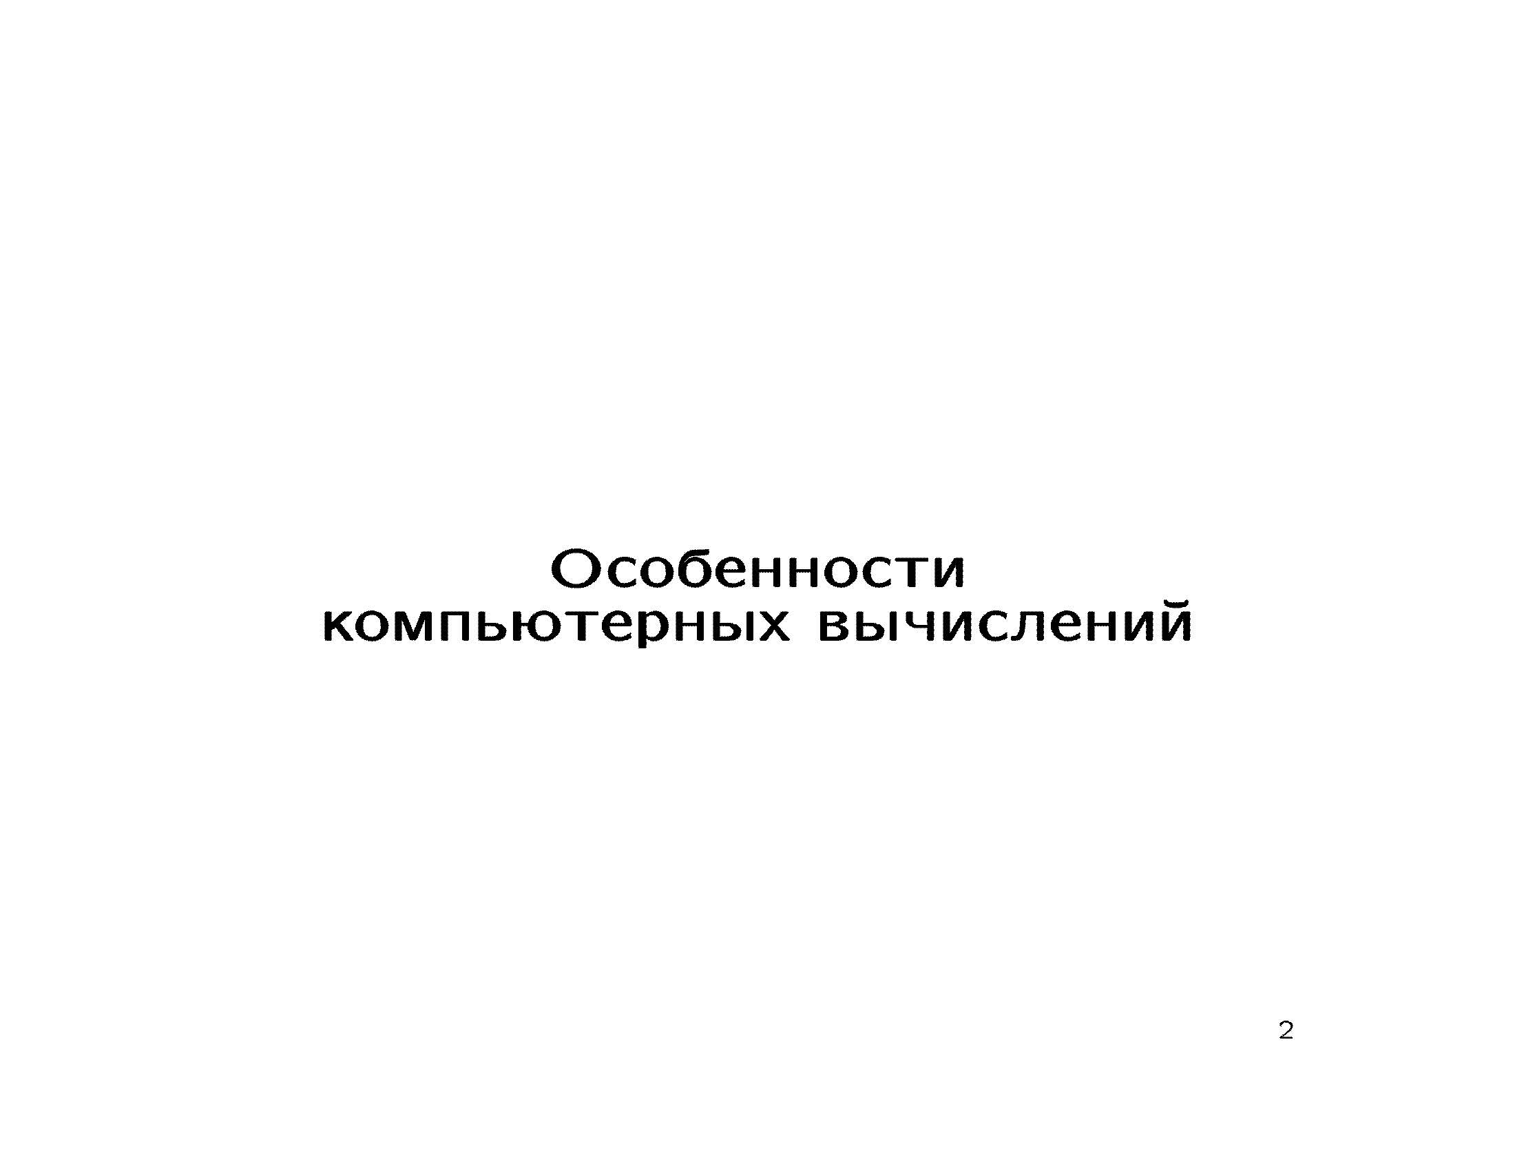

Slide 7
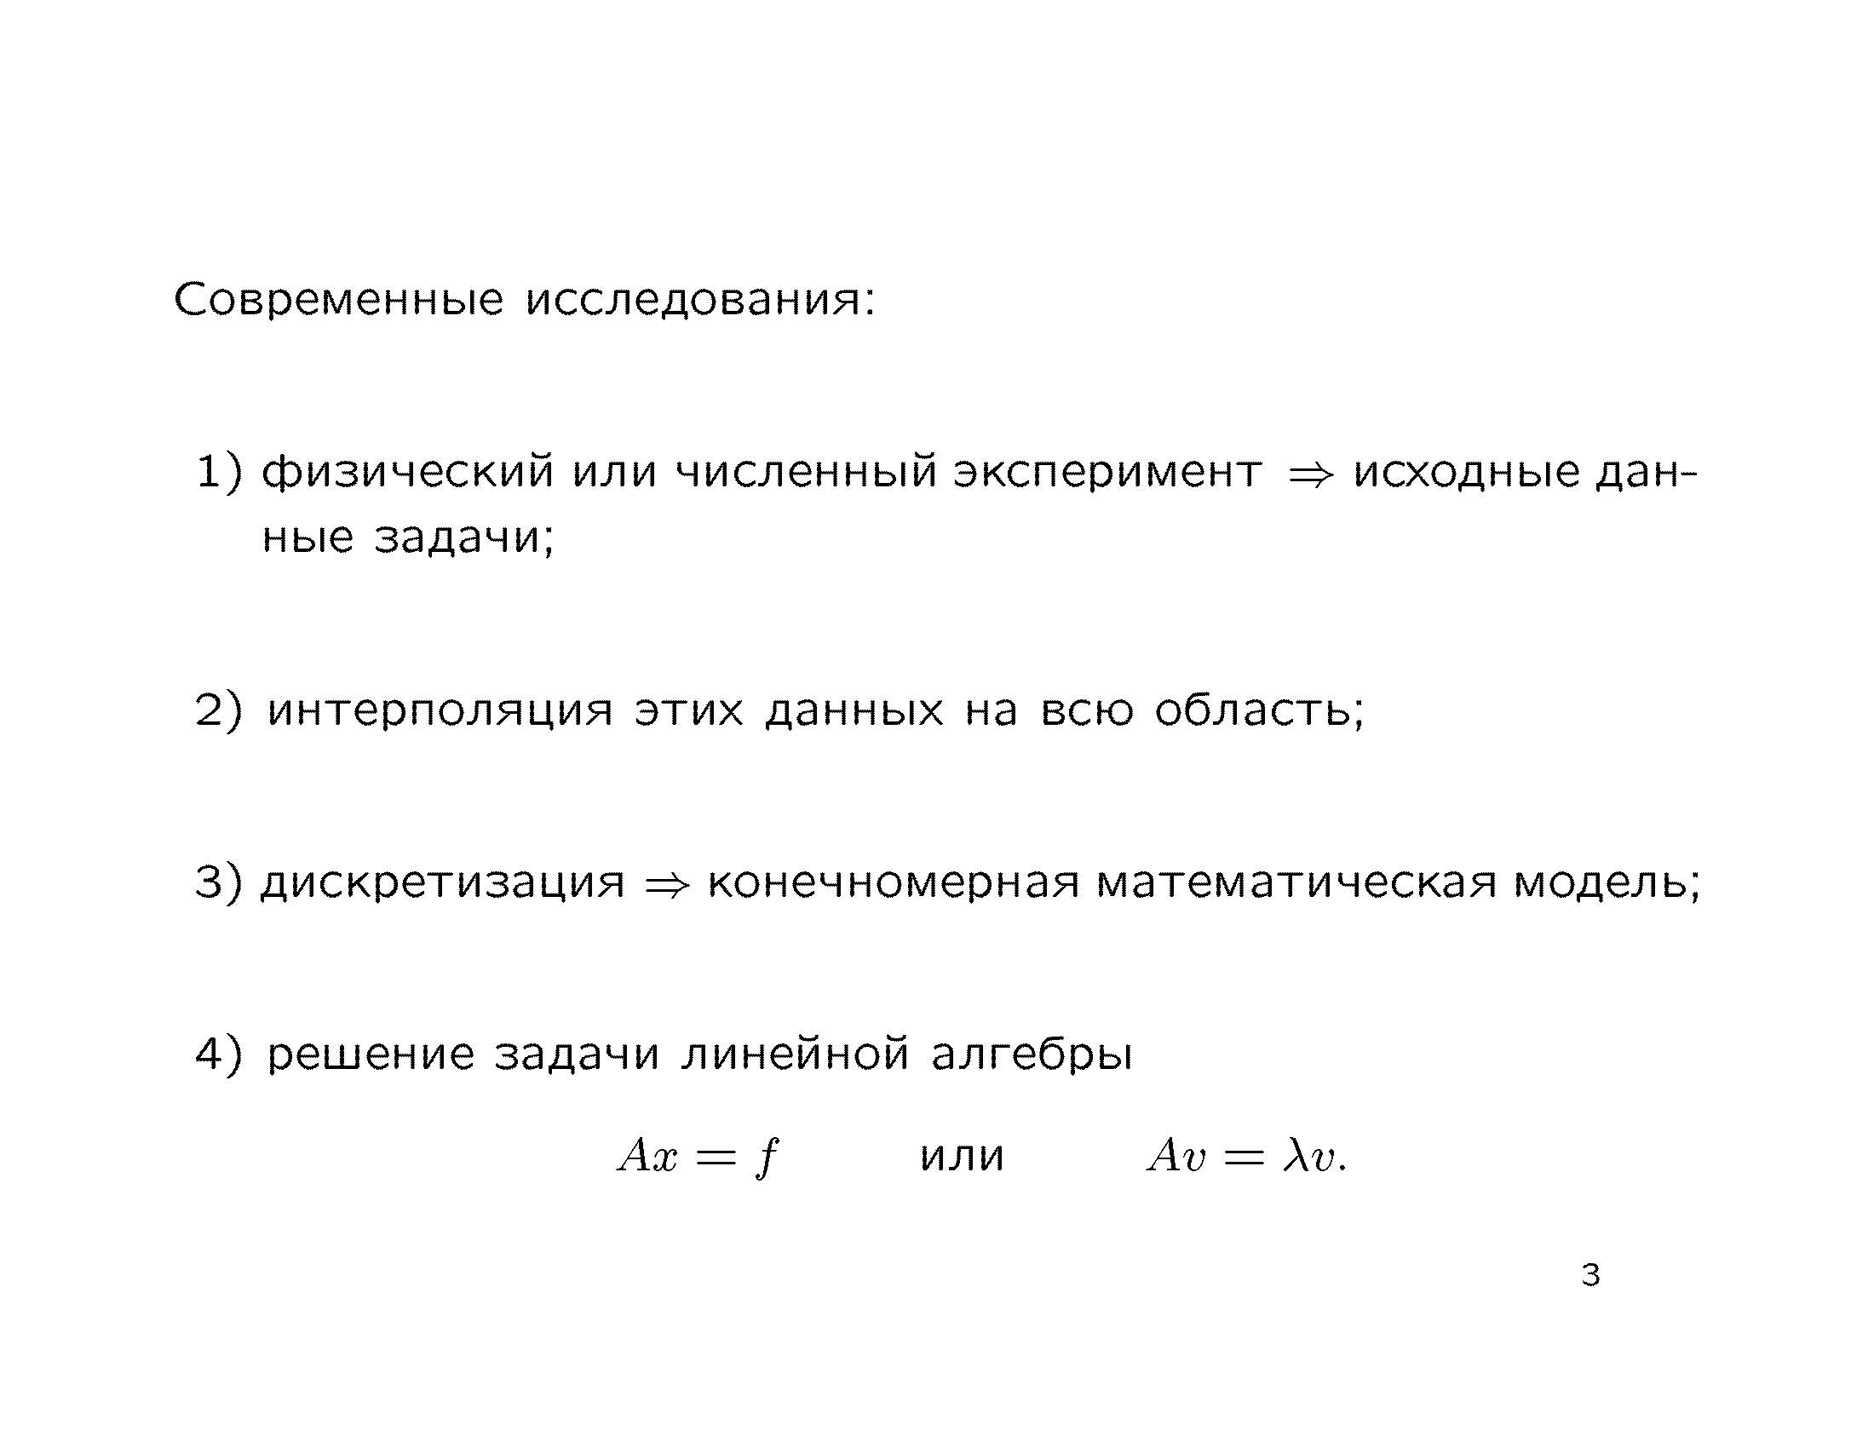

Slide 10
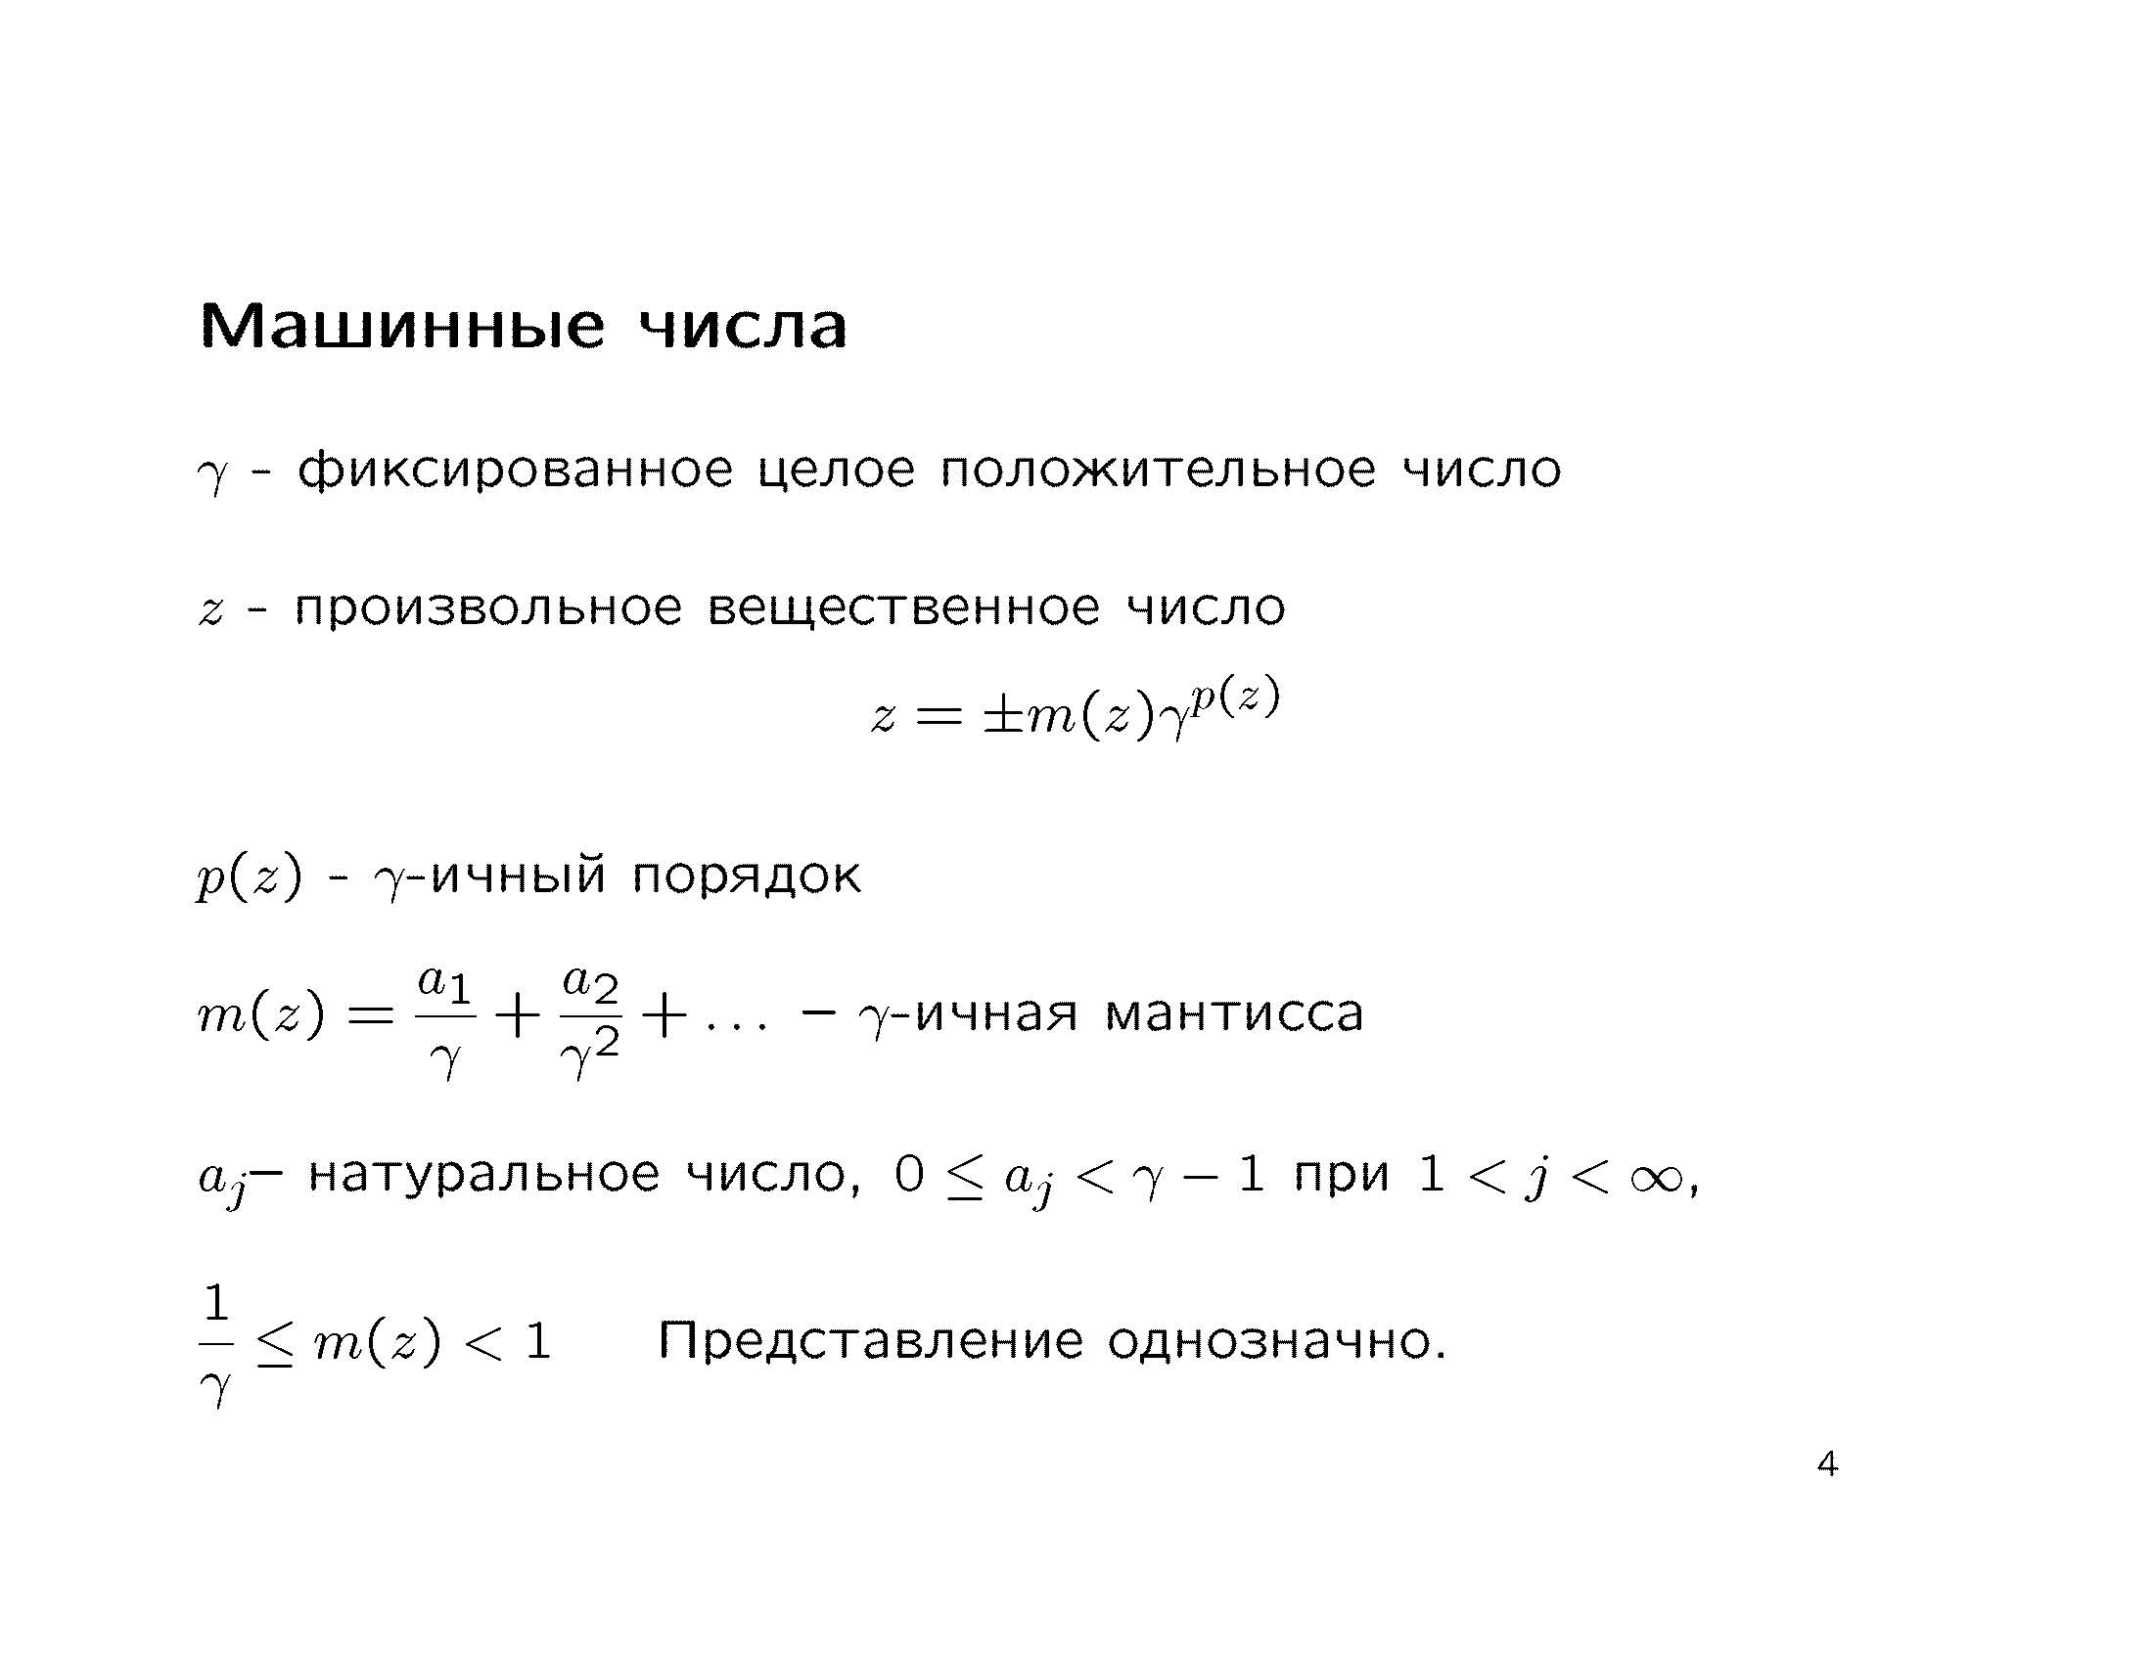

Slide 11
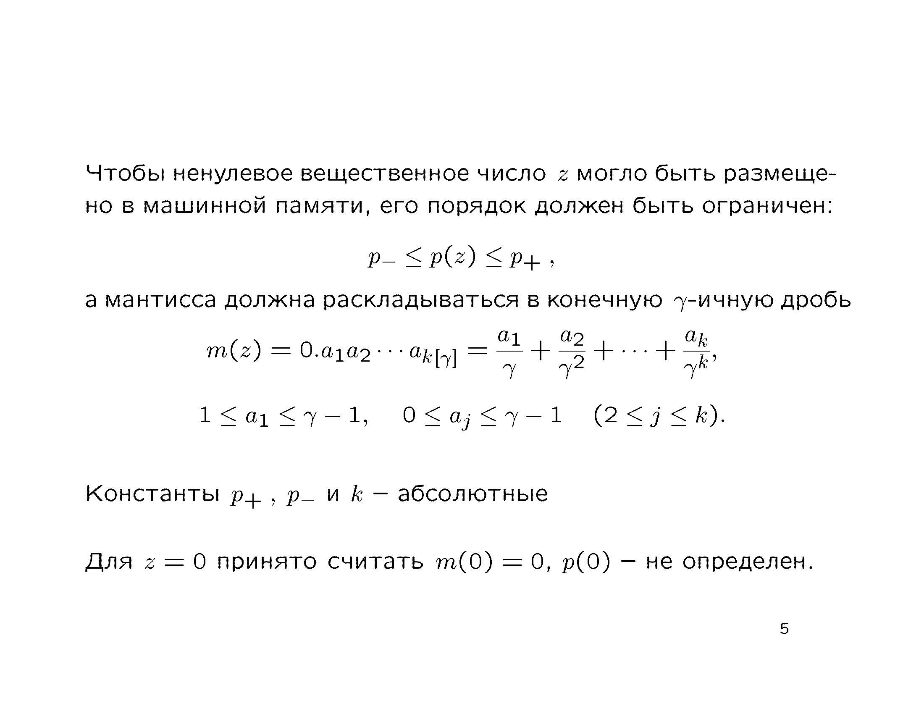

Slide 12
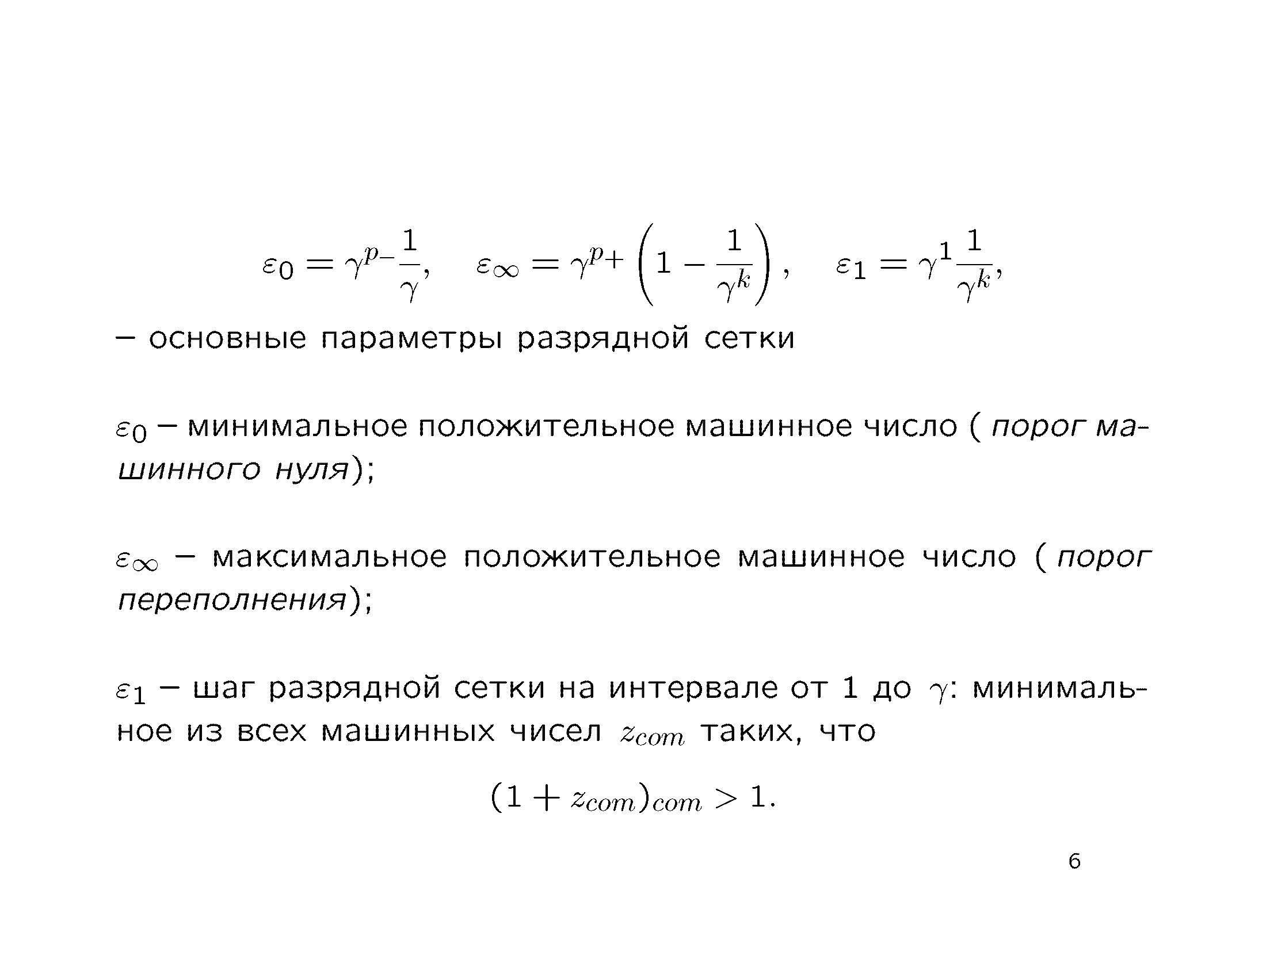

Slide 13
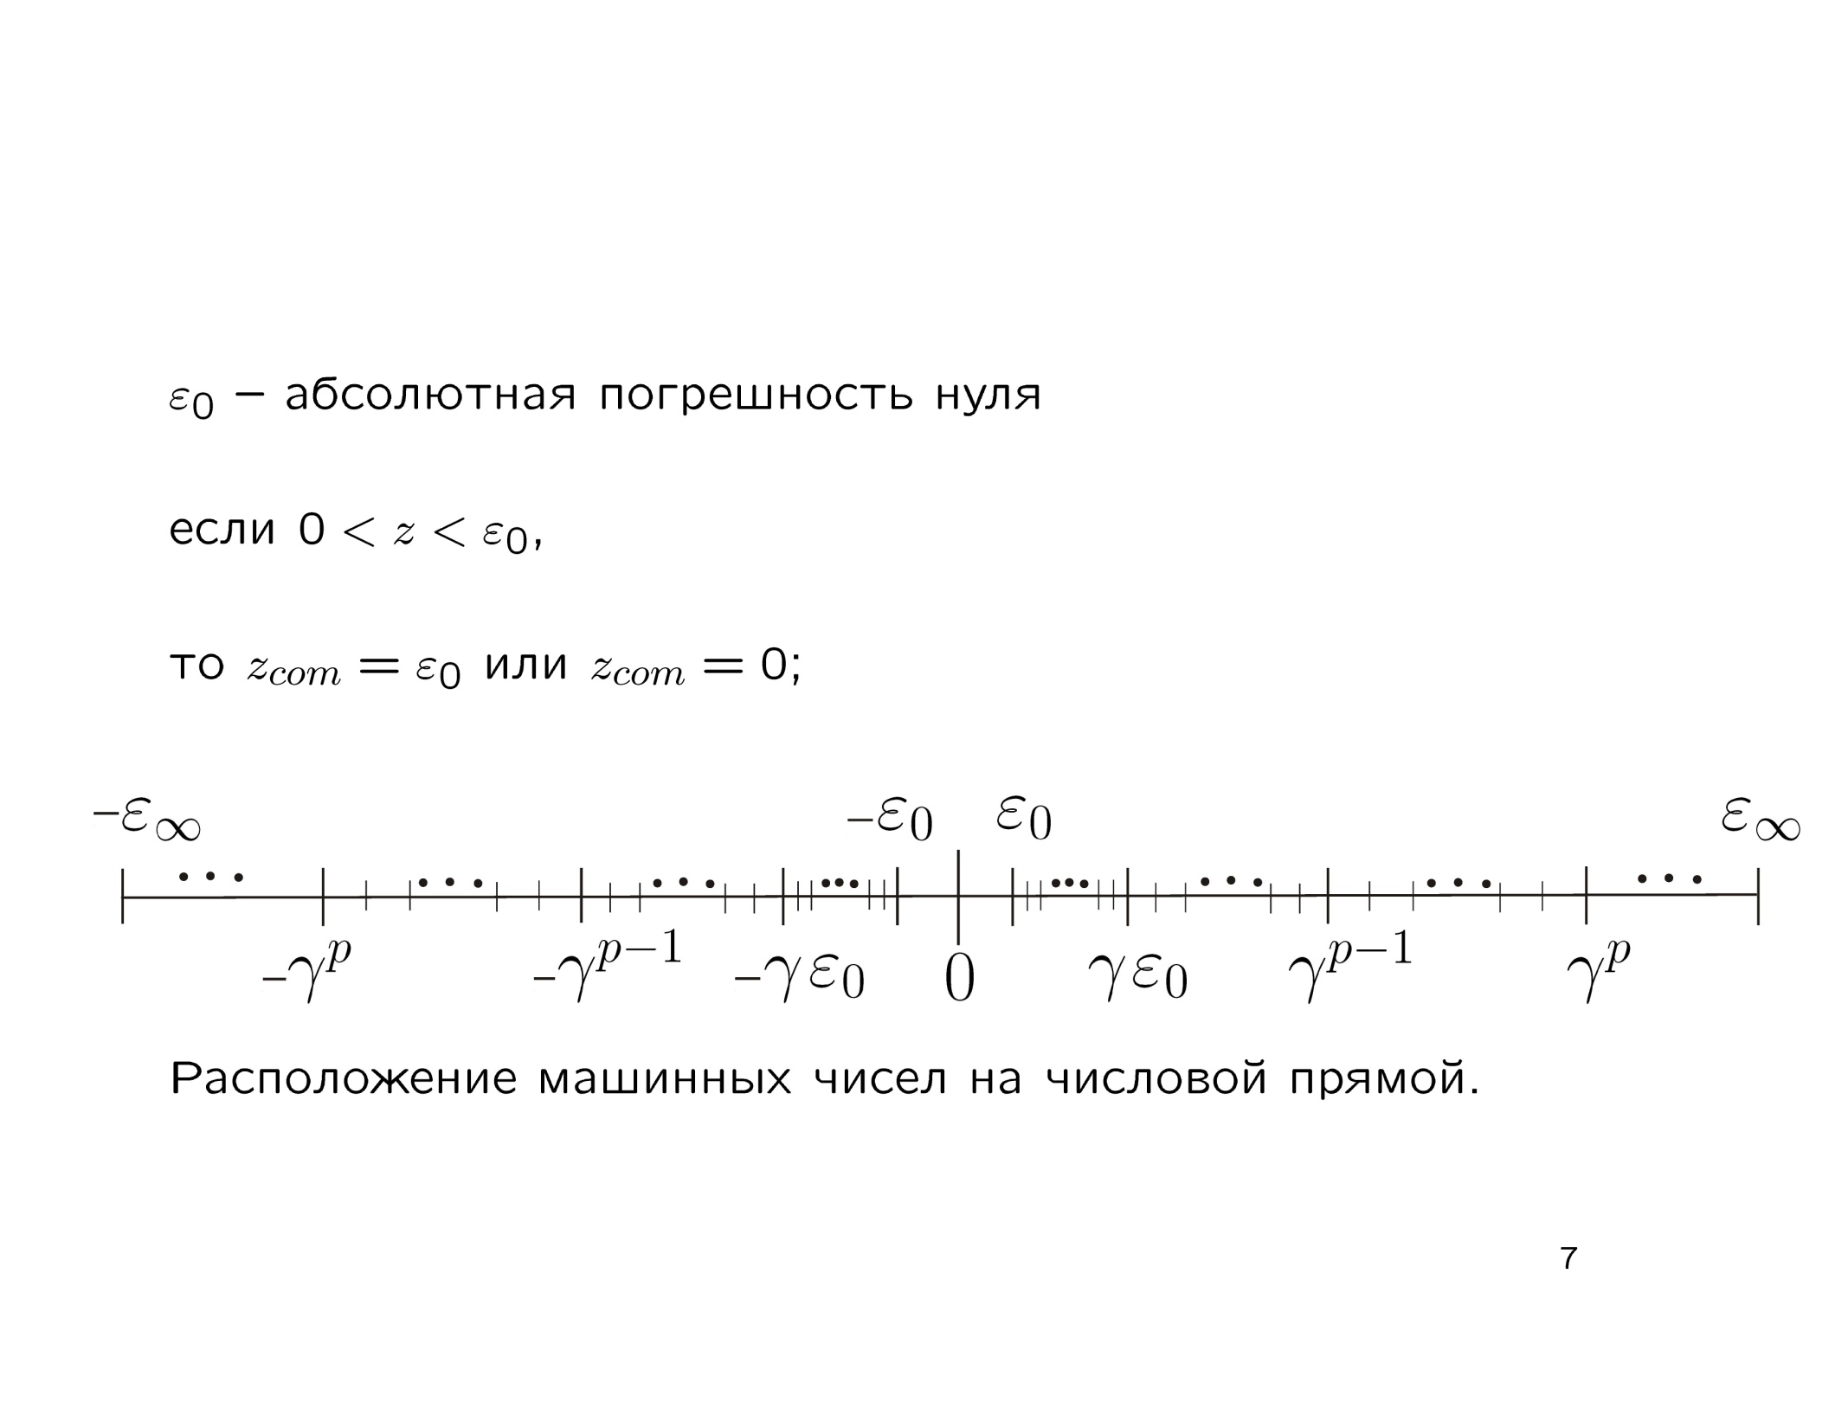

Slide 14
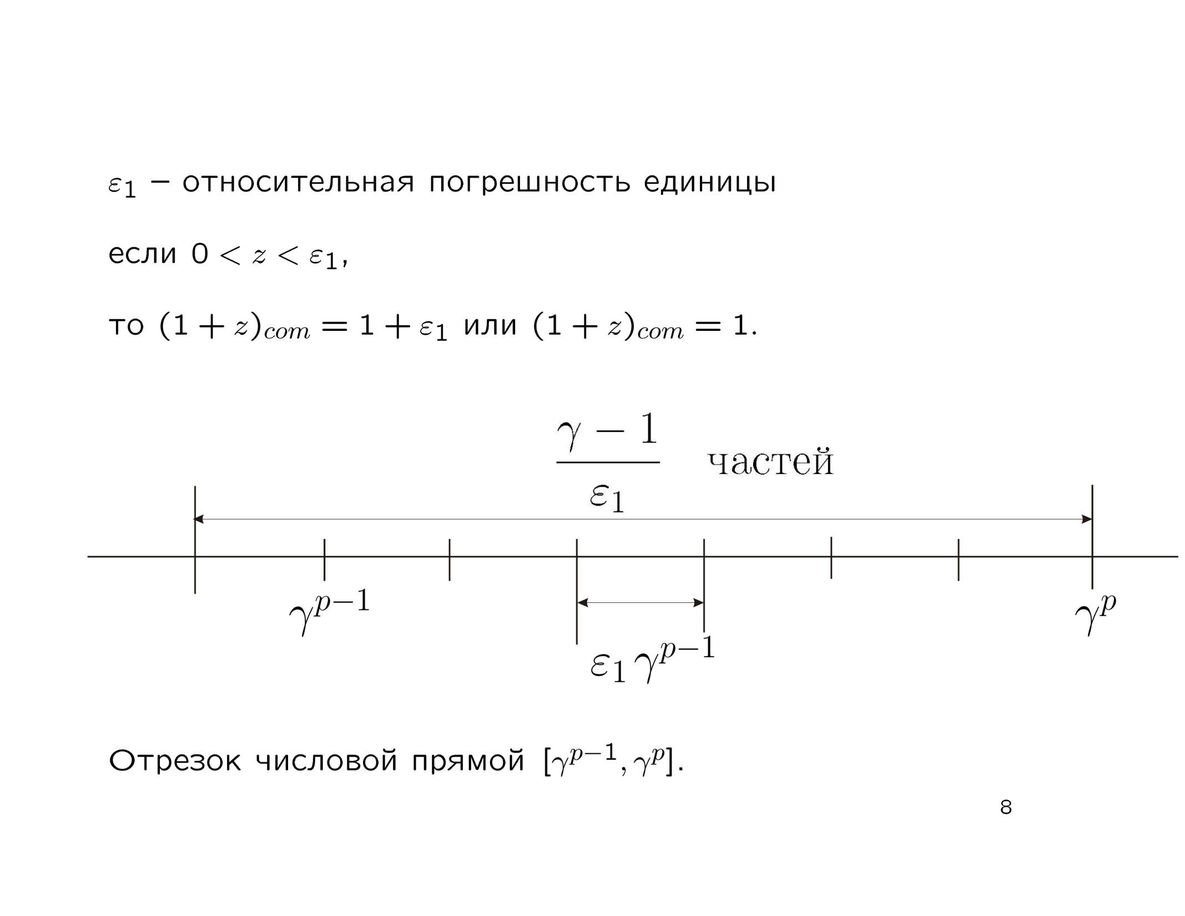

Slide 15
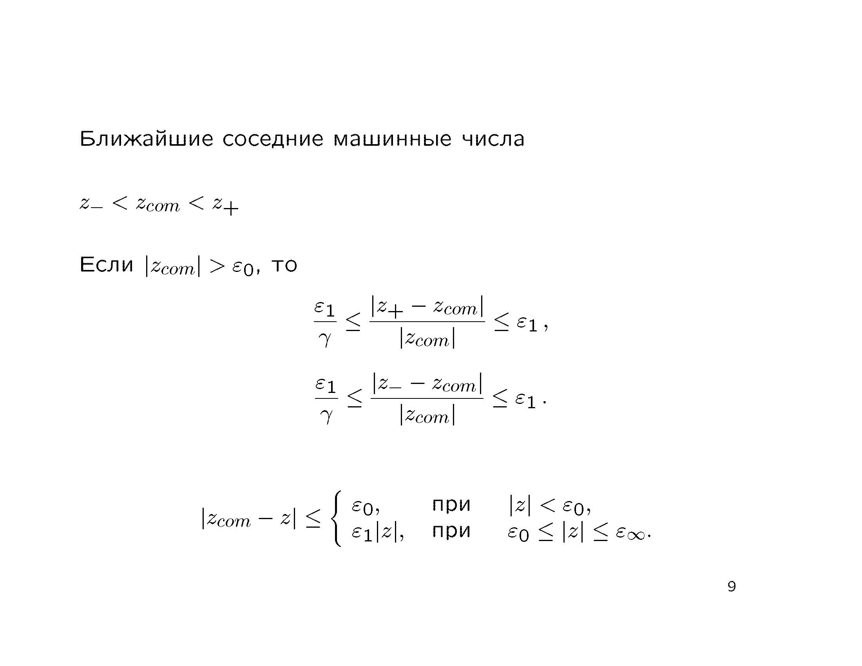

Slide 16
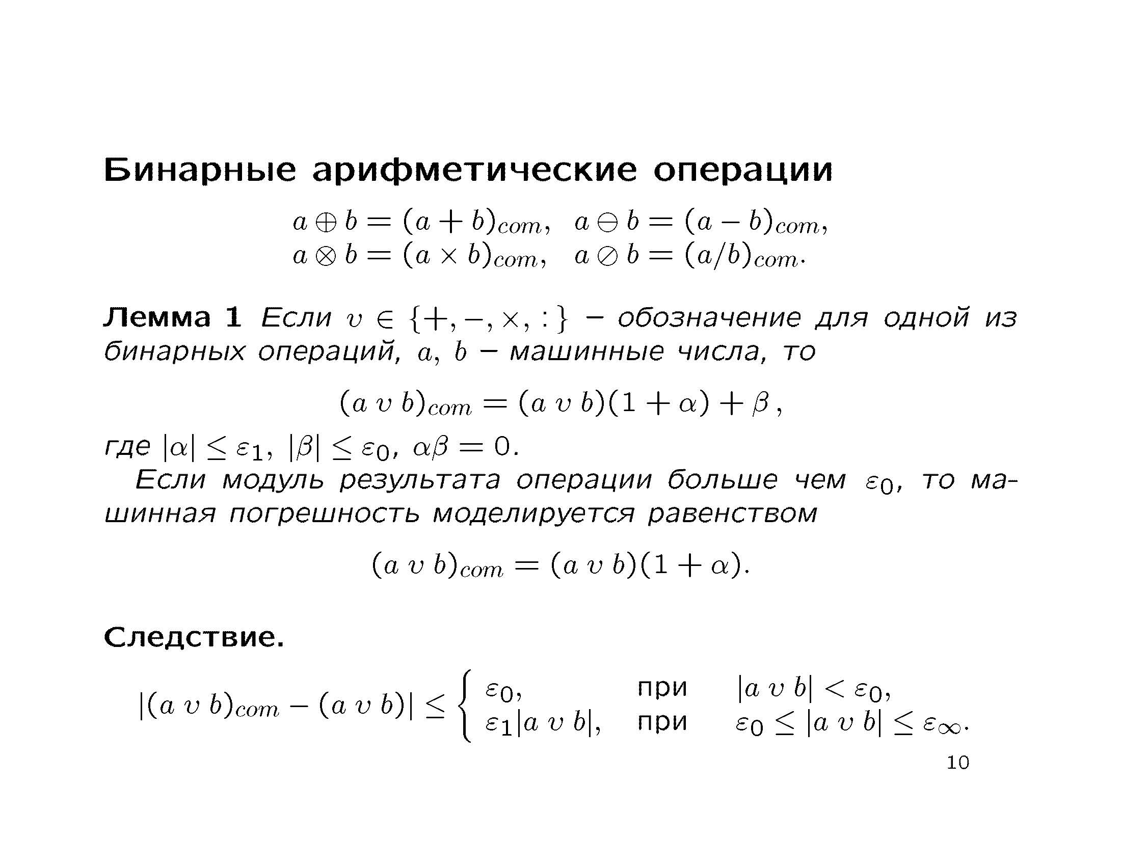

Slide 17
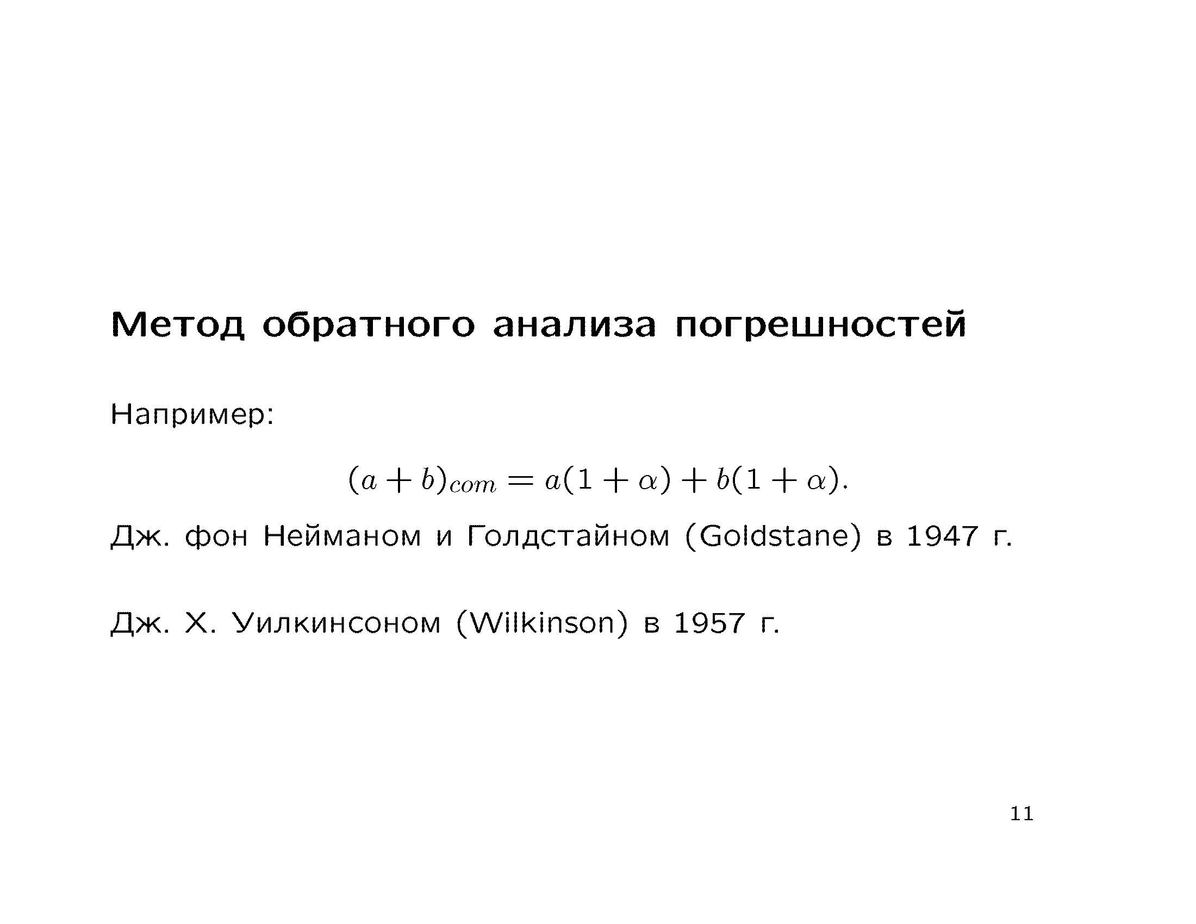

Slide 18
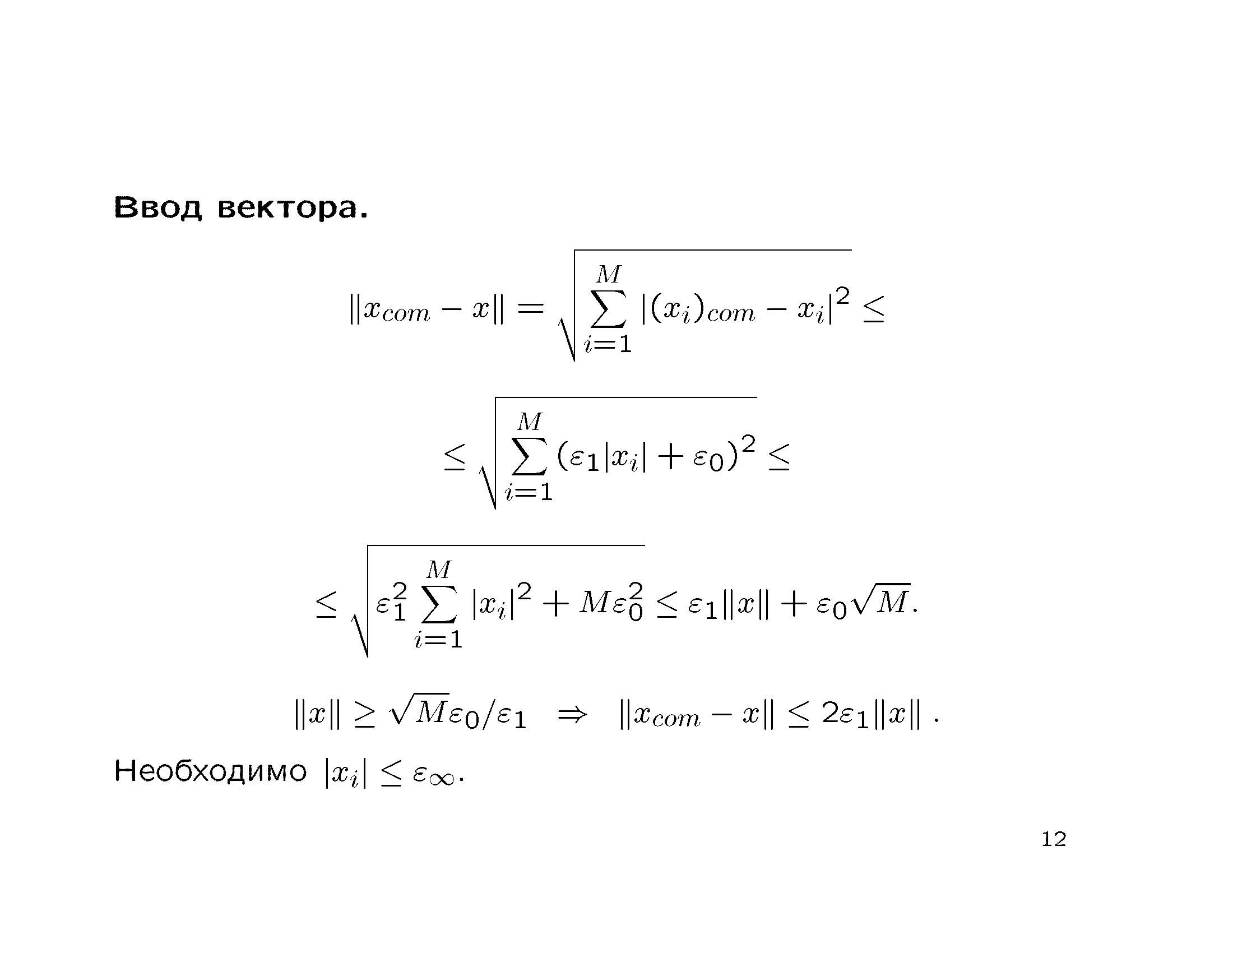

Slide 19
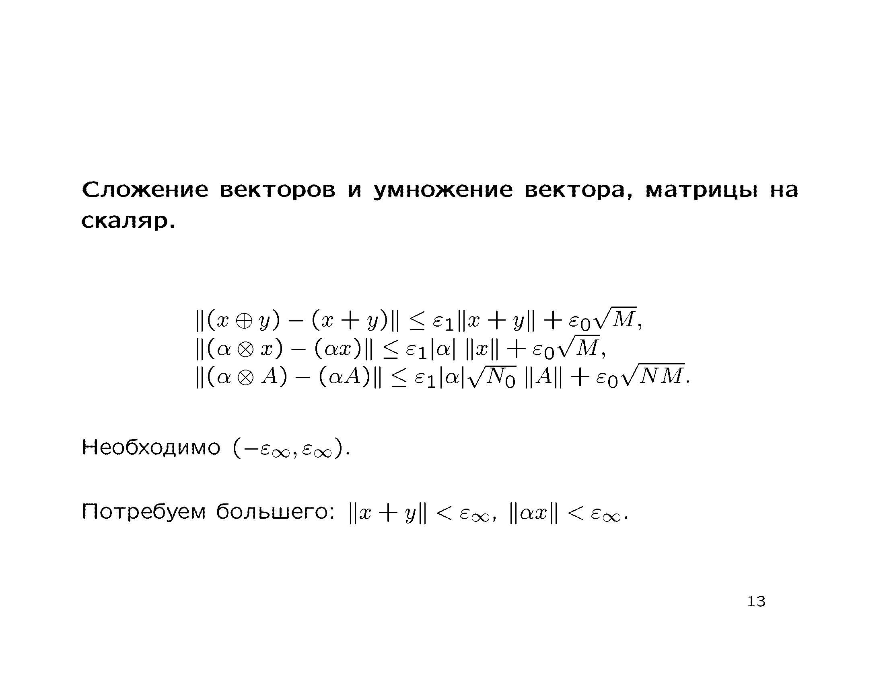

Slide 20
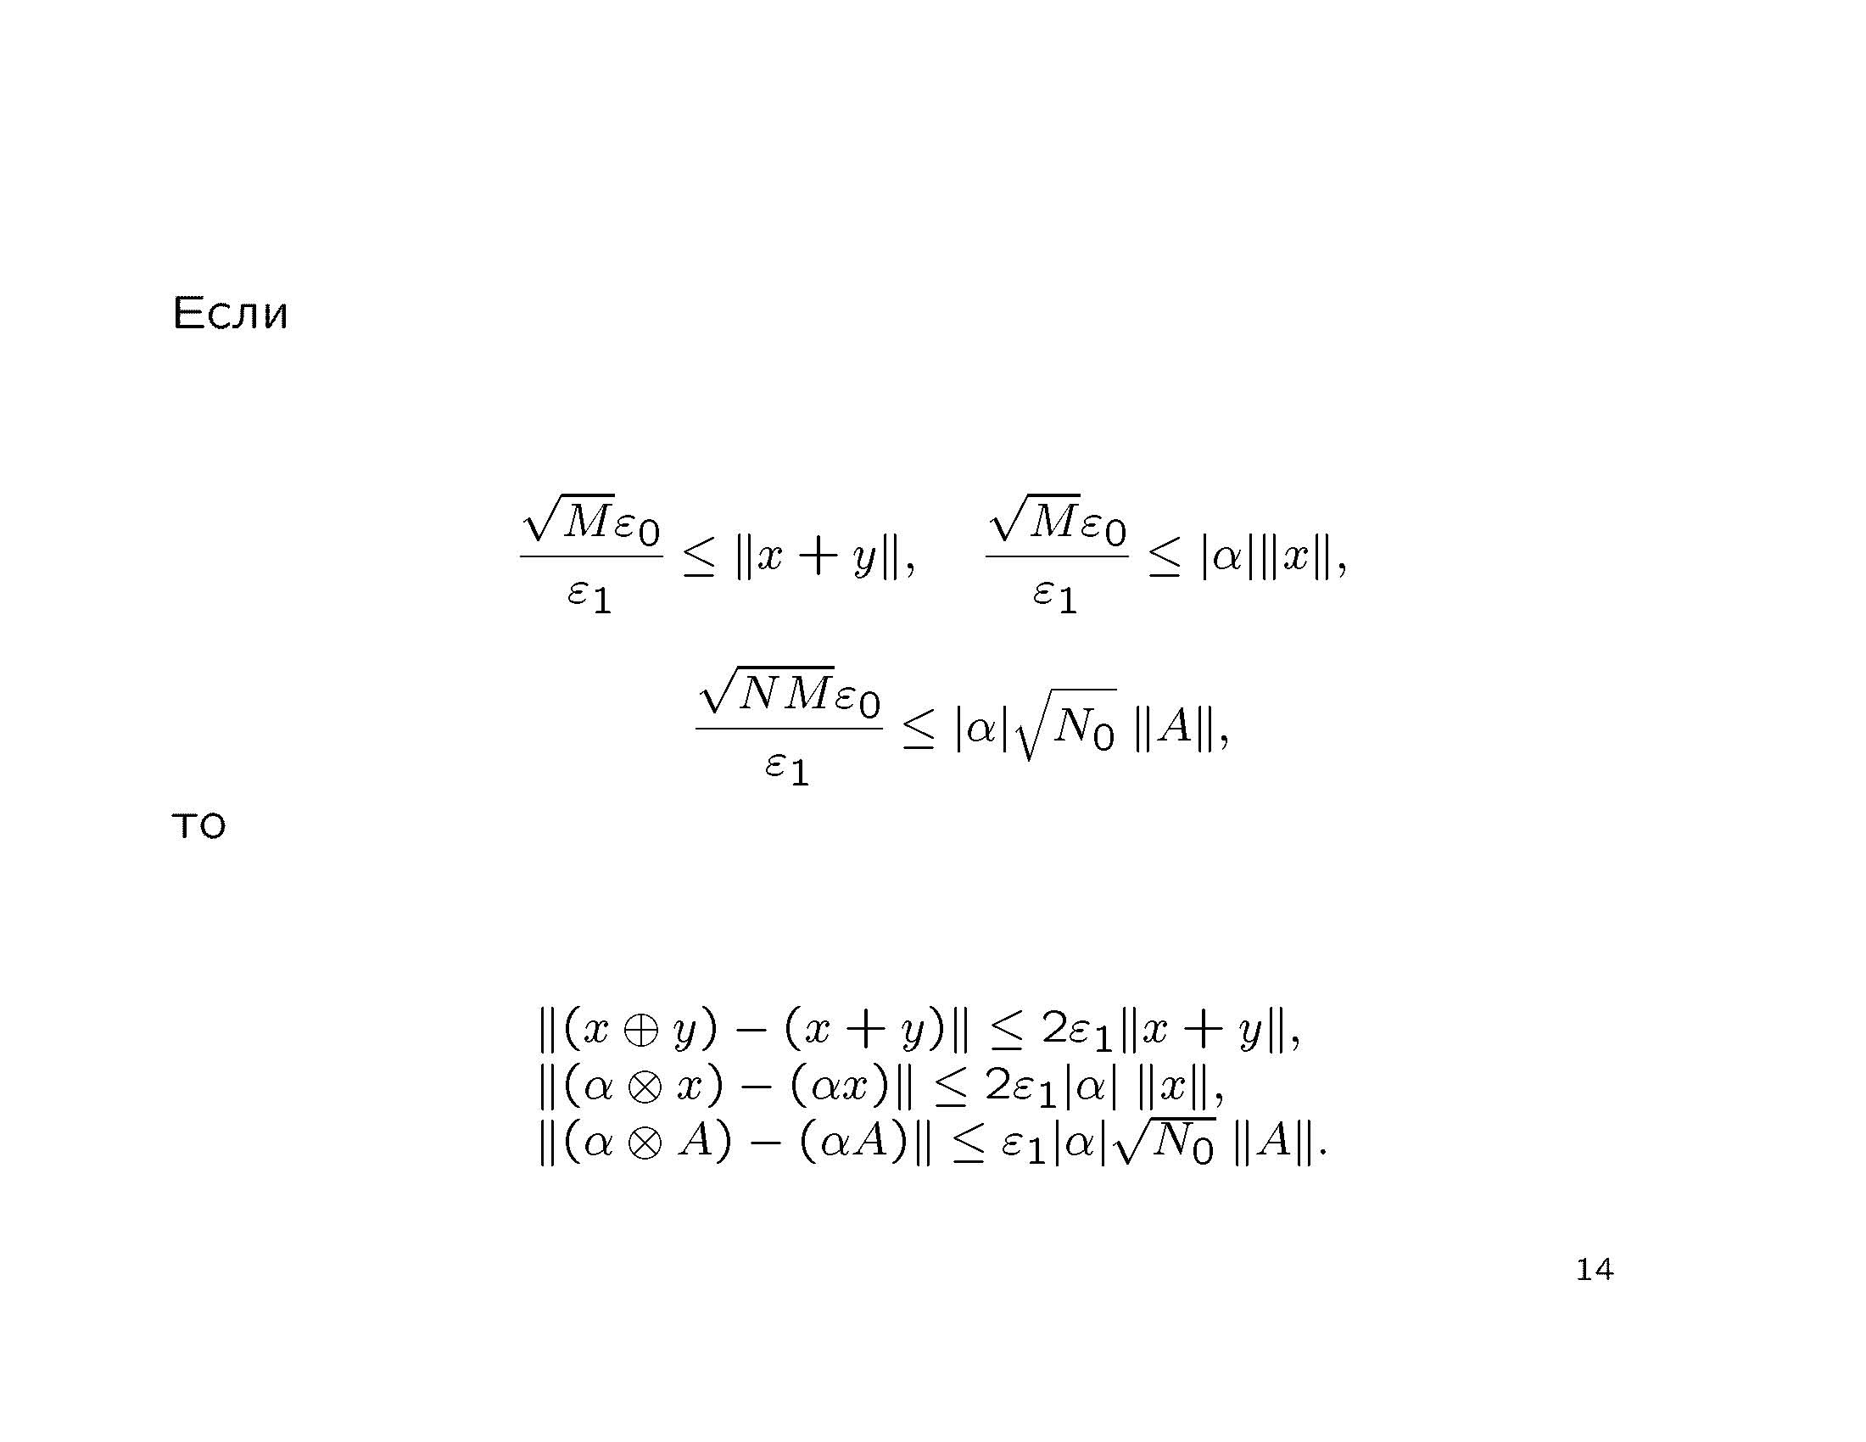

Slide 21
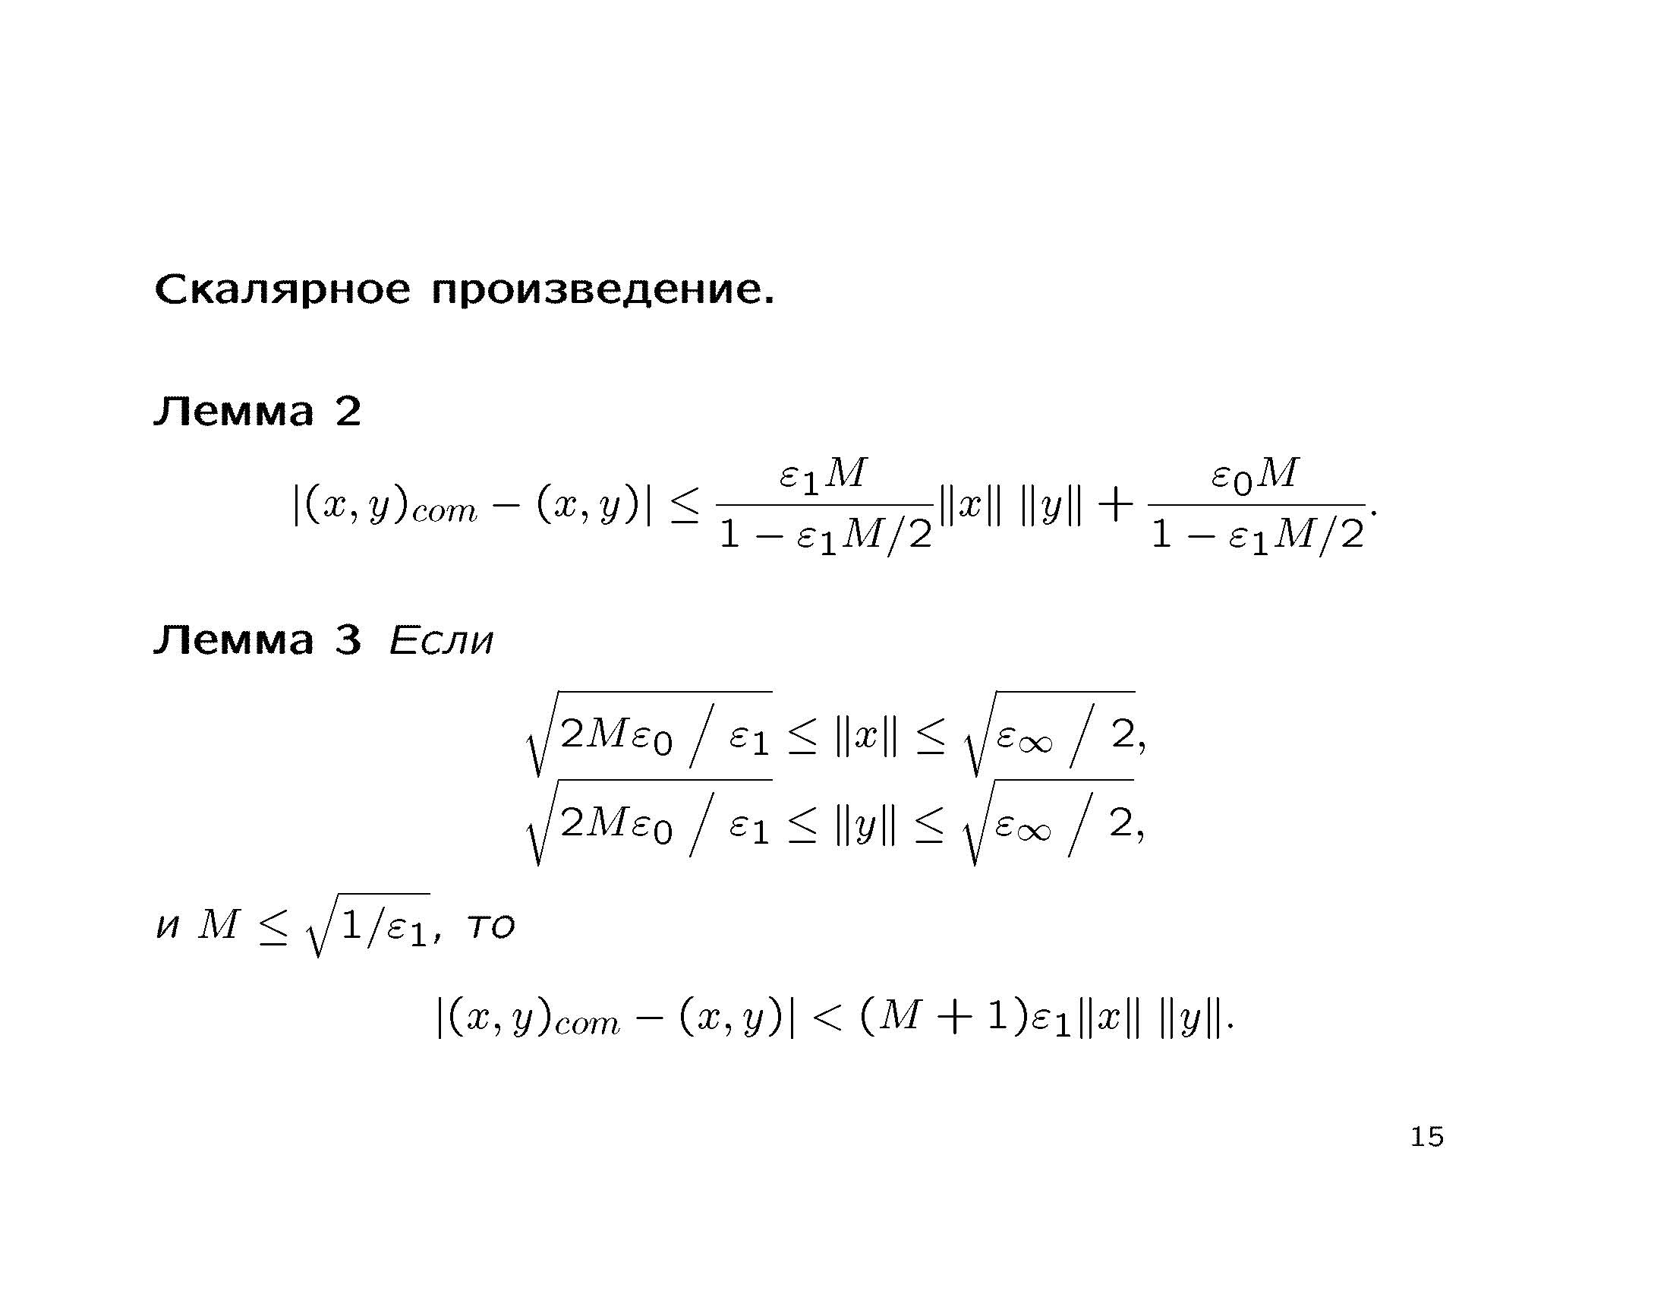

Slide 22
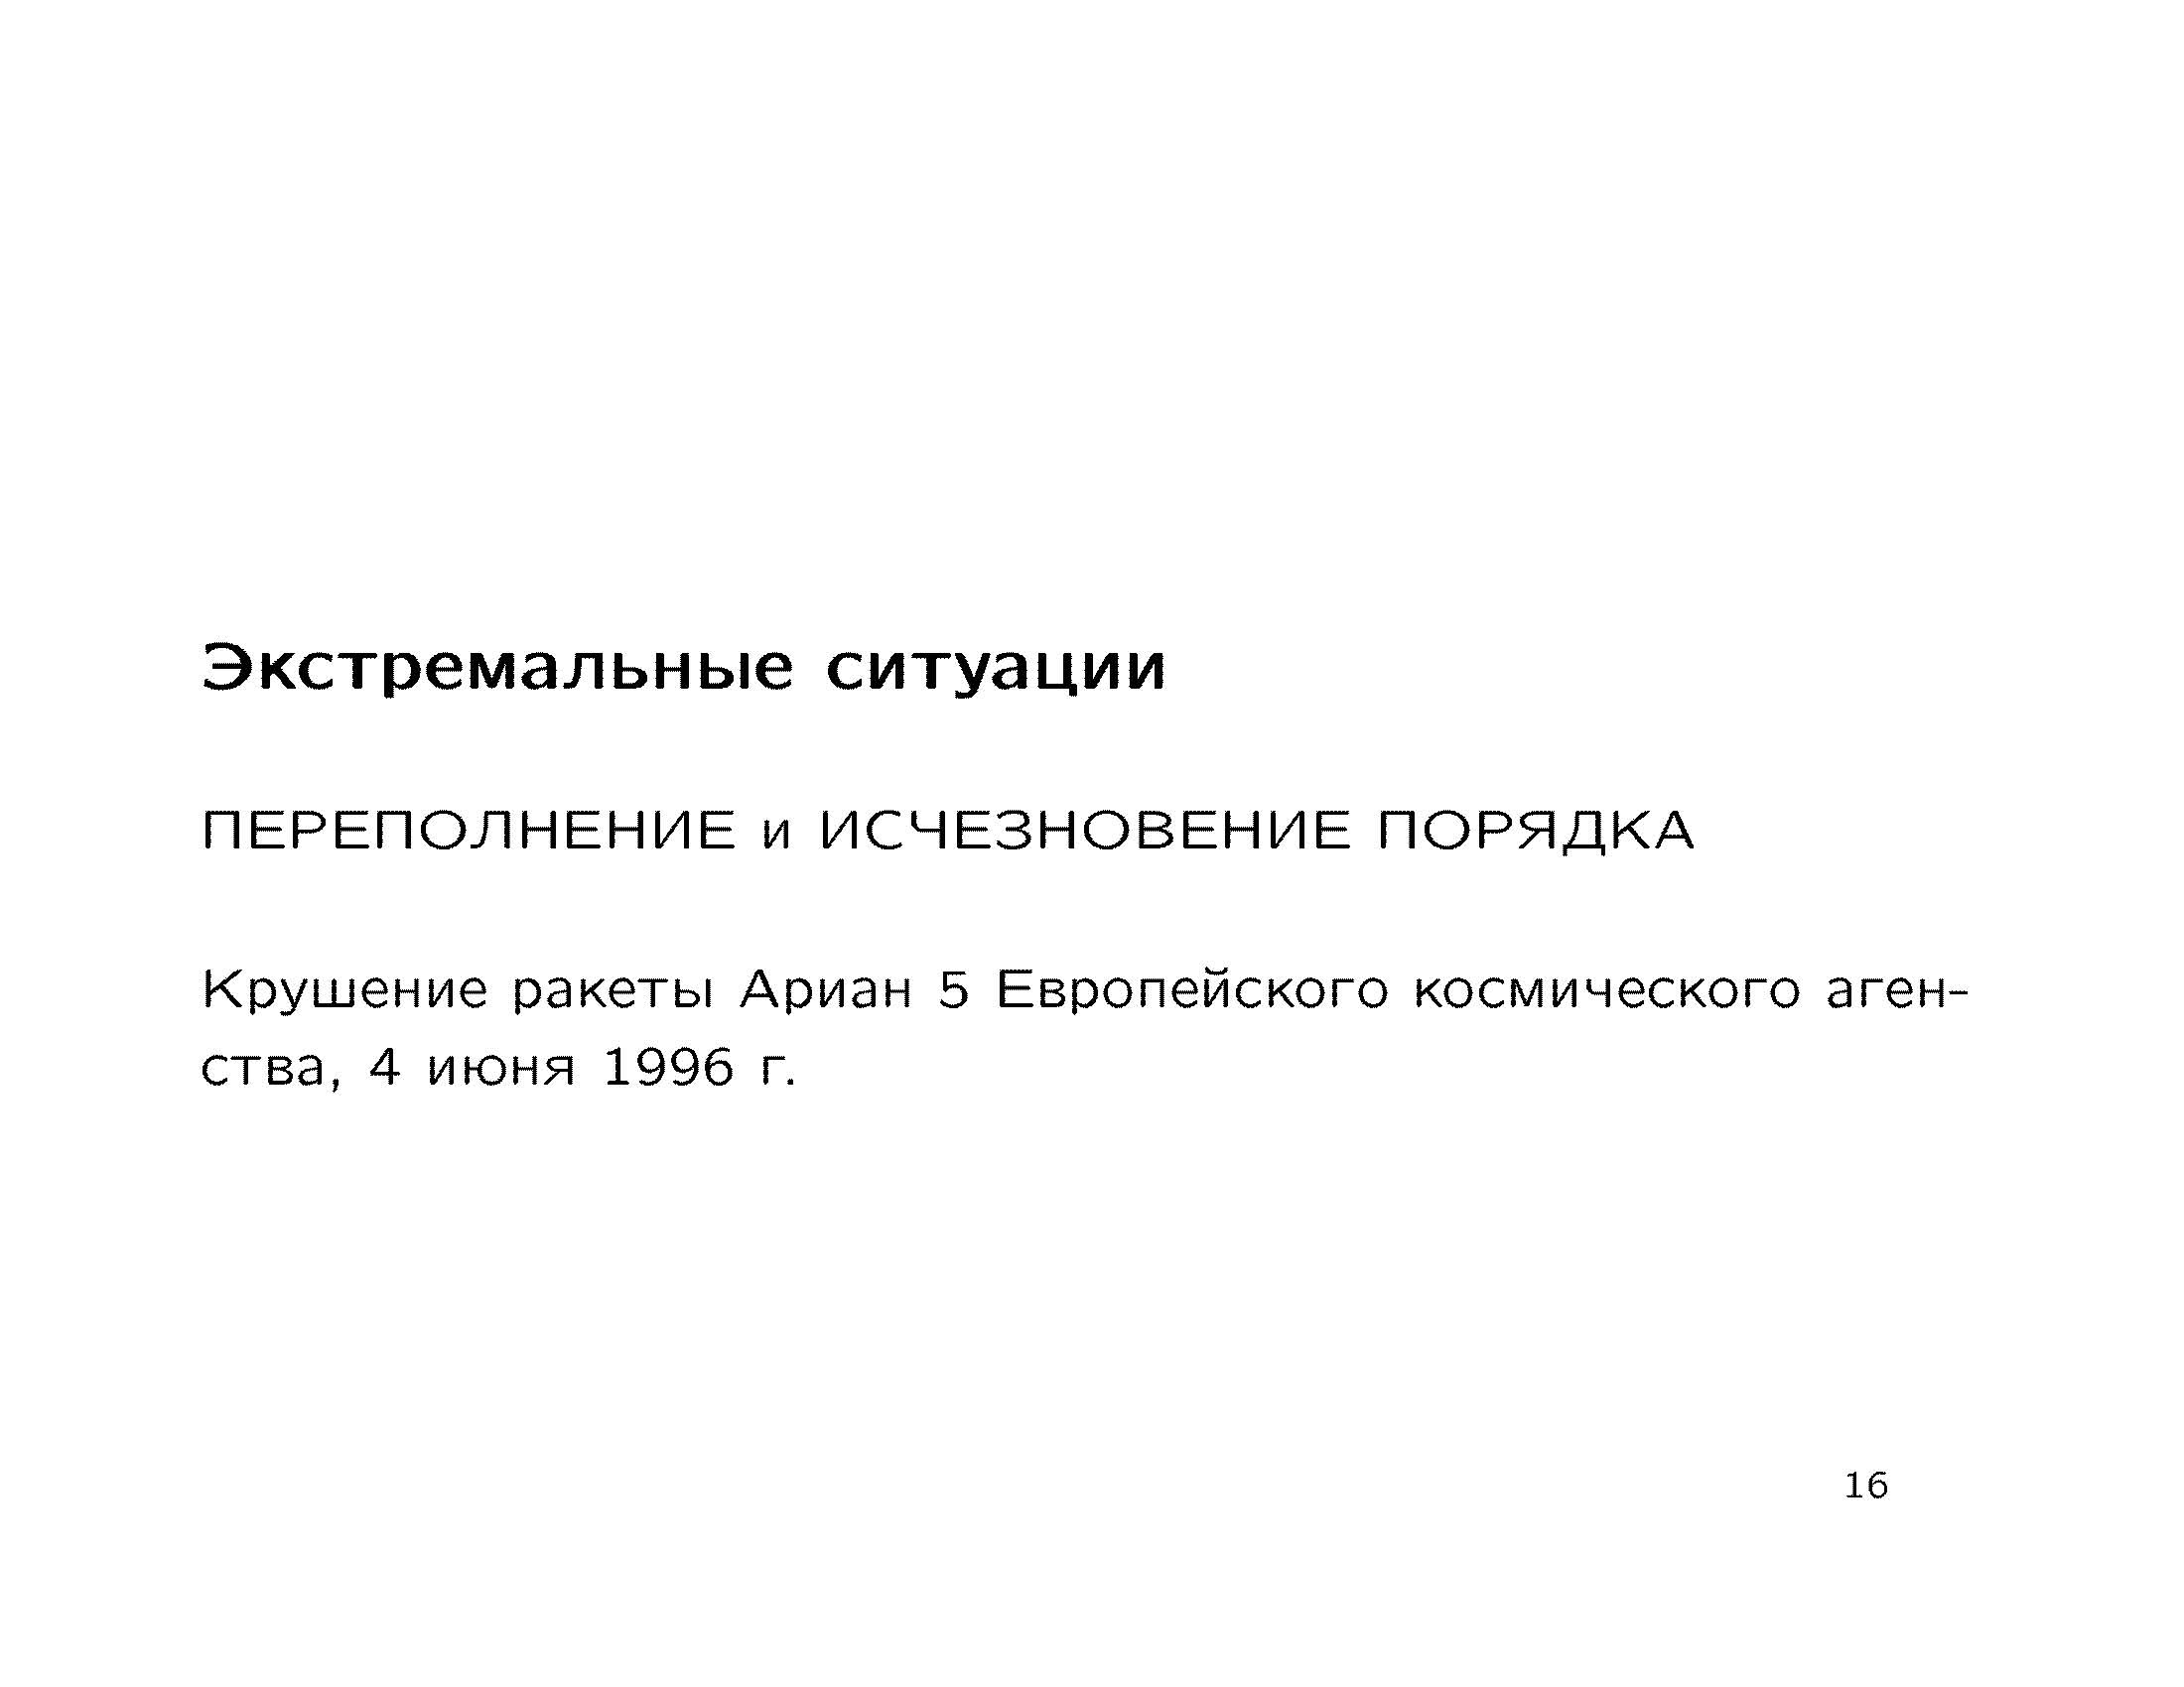

Slide 23
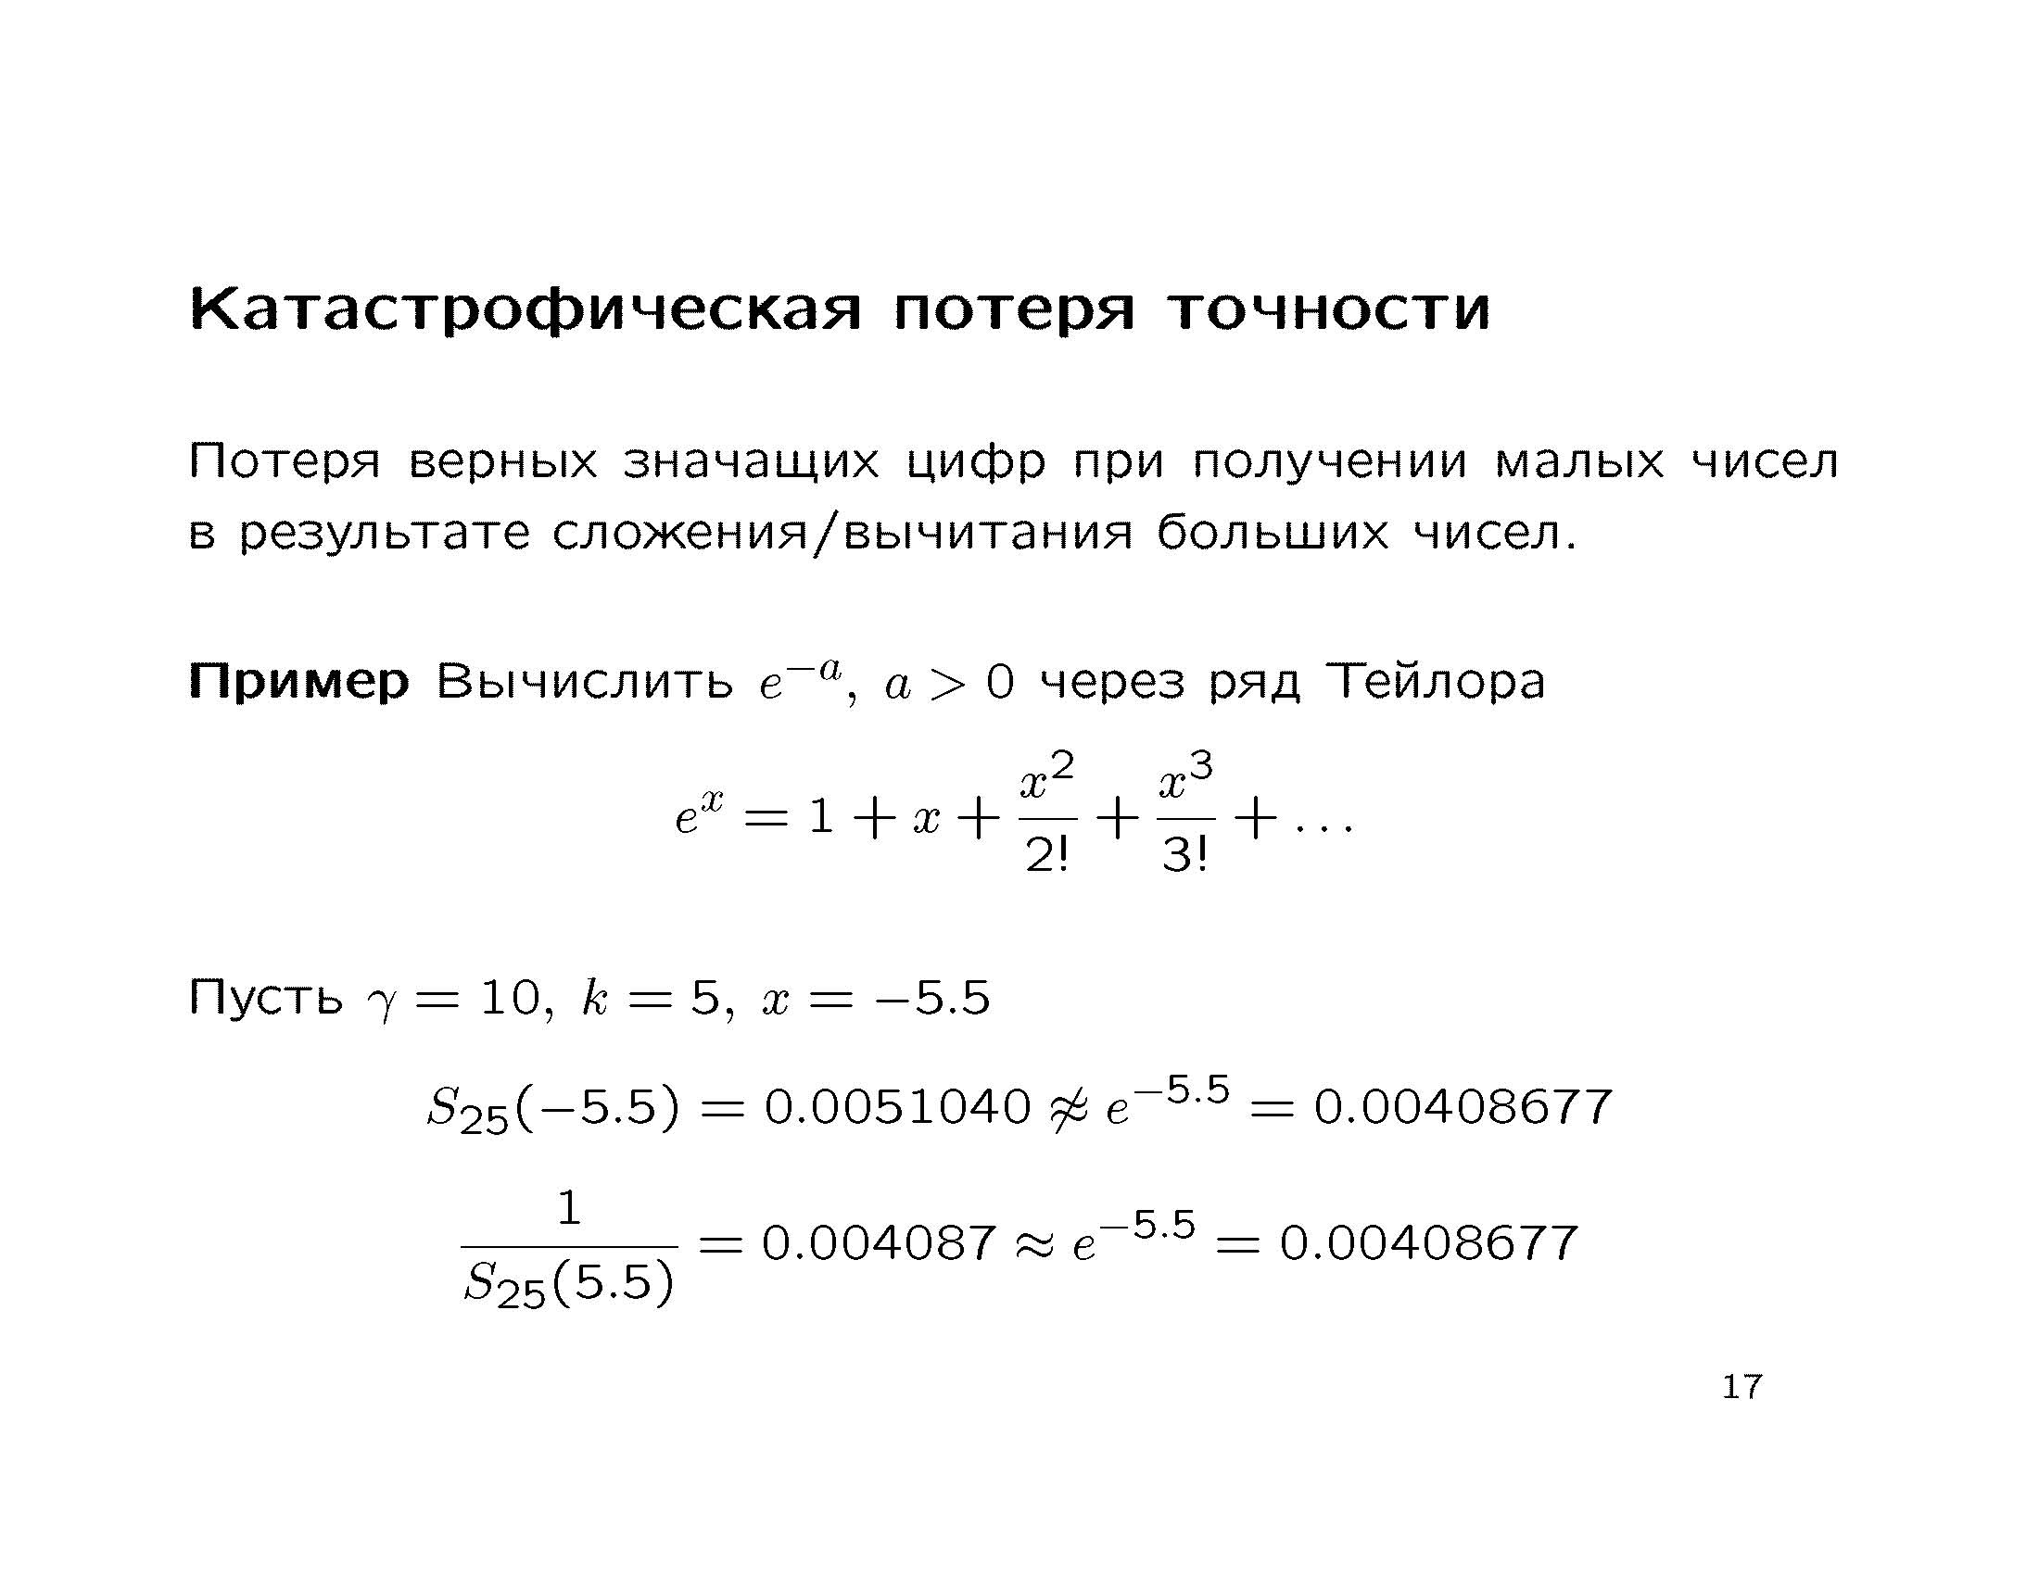

Slide 24
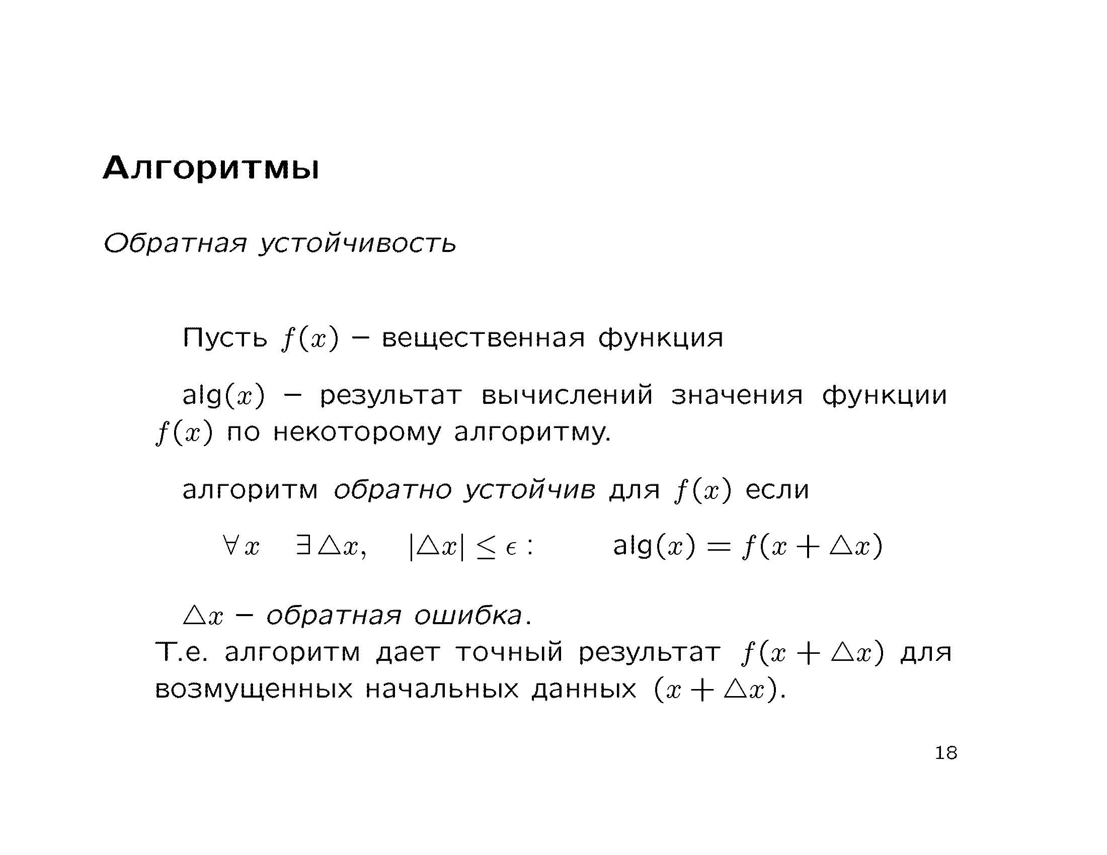

Slide 25
